Slide 1
Modernizacija zbiranja podatkov na SURS: analiza podatkov IKT-GOSP
Nataša Bučar, SPIKNA, 10. 9. 2026

Slide 2
Opis izziva
Moderniziran sistem zbiranja podatkov bo omogočal sprotno spremljanje poteka zbiranja podatkov in značilnosti sodelujočih enot.
Metodološki izziv:
Kako informacije uporabiti za:
zgodnje zaznavanje odstopanj,
razlikovanje med pričakovanimi in problematičnimi odstopanji,
pravočasno odločanje o morebitnih intervencijah med zbiranjem podatkov?

Slide 3
IKT-GOSP
 | IKT-GOSP 2025 | IKT-GOSP 2026
Način zbiranja | WEB → CAPI | WEB → CAPI
Obdobje zbiranja odgovorov | 91 dni (3. 4. 2025 - 2. 7. 2025) | 85 dni (7. 4. 2026 - 30. 6. 2026)
WEB | ves čas zbiranja | ves čas zbiranja
CAPI | od 36. dneva naprej | od 31. dne naprej
Stopanja odgovora | 65 % | 55 %
Velikost vzorca | 5000 oseb | 5000 oseb
Proxy | Ni dovoljen | Ni dovoljen
Notes:
IKT-GOSP: Uporaba informacijsko-komunikacijske tehnologije v gospodinjstvih in pri posameznikih
Za analizo je bilo izbrano raziskovanje IKT- GOSP, saj je to prvo raziskovanje, ki bo v produkciji potekalo preko OSA. IKT-GOSP ima dolgo obdobje zbiranja podatkov, kar omogoča lažjo vpeljava intervencij, vključen je tudi anketar (CAPI), kar omogoča bolj targetirano kontaktiranje enot, ki premalo sodelujejo. Analizo olajša tudi to, da proxy ni dovoljen.

Slide 4
Socio-demografske spremenljivke iz administrativnih in statističnih virov
Za izbrane osebe so na voljo naslednje spremenljivke:
🎓 Izobrazba
💼 Status aktivnosti
🗺 Statistična regija
🏘 Tip naselja
👥 Spol in starost
Omogočajo primerjavo strukture populacije, vzorca in respondentov med zbiranjem podatkov.

Slide 5
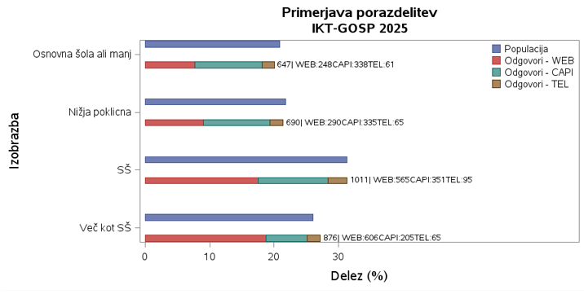
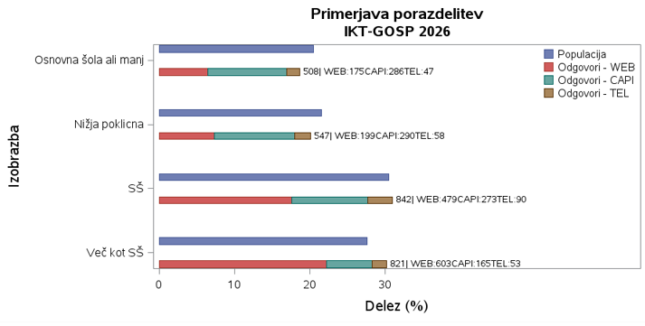
Notes:
Porazdelitve nam pokaže dejansko realizacijo. Zaznamo: večja odstopanja, vidimo dejansko število odgovorov po načinu zbiranja, v kakšni meri je posamezen način zbiranja zastopan. Na grafu so prikazane porazdelitve za spremenljivko izobrazba po koncu zbiranja podatkov.

Slide 6
Strukturna usklajenost respondentov s populacijo
Razlika v deležu (Δᵢ,ₜ)
Δᵢ,ₜ = pᵢ,ₜ(resp) − pᵢ(pop)
kjer je:
pᵢ,ₜ(resp) = delež kategorije i med respondenti do časa t
pᵢ(pop) = delež kategorije i v referenčni populaciji
Δᵢ,ₜ je izražena v odstotnih točkah
Δᵢ > 0 → kategorija je nadzastopana
Δᵢ < 0 → kategorija je podzastopana
Δᵢ = 0 → popolno ujemanje s populacijo
Notes:
Za odstopanja je bolj ustrezno spremljati strukturno usklajenost.
Orientacijski pragovi za vizualno spremljanje: ±3 (črtkano) in ±5 (rdeče).
Pragovi niso kriteriji za intervencijo!

Slide 7
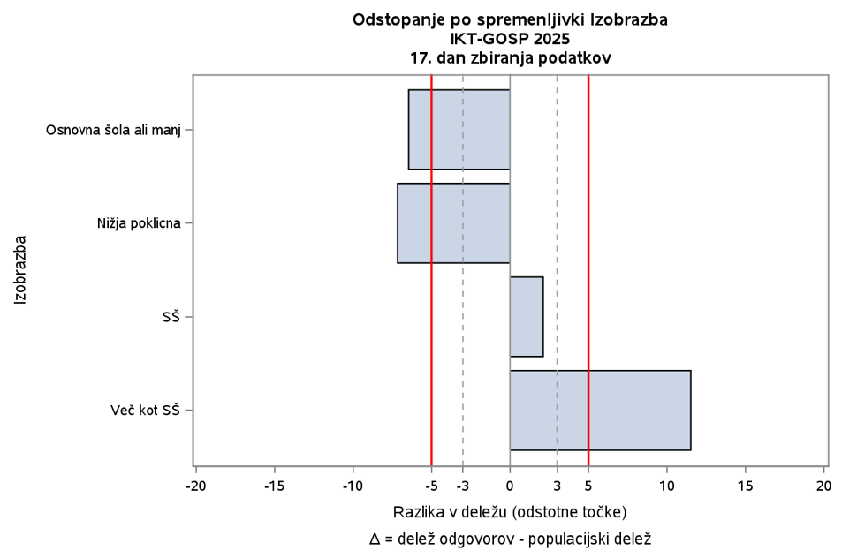
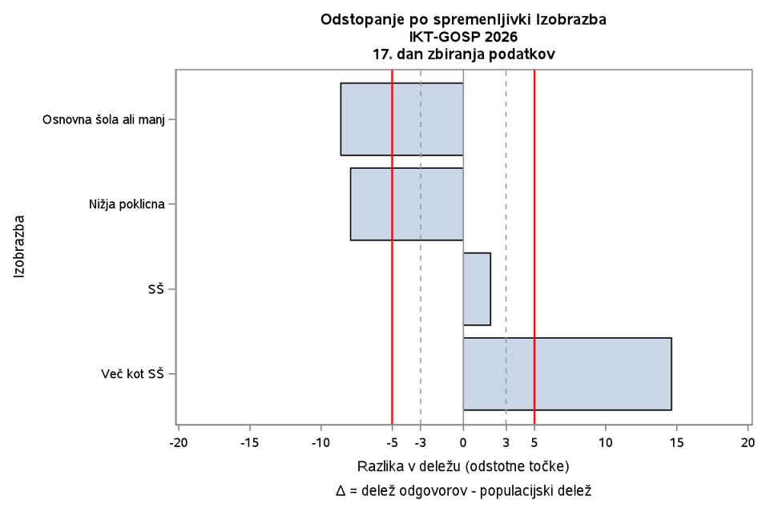
17. dan zbiranja
Notes:
Sprotno spremljanje omogoča zgodnje zaznavanje skupin, ki so med respondenti pod- ali nadzastopane.

Slide 8
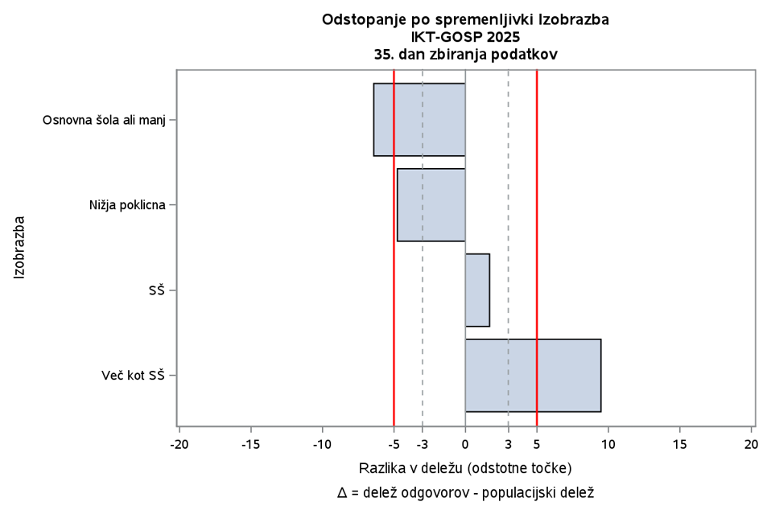
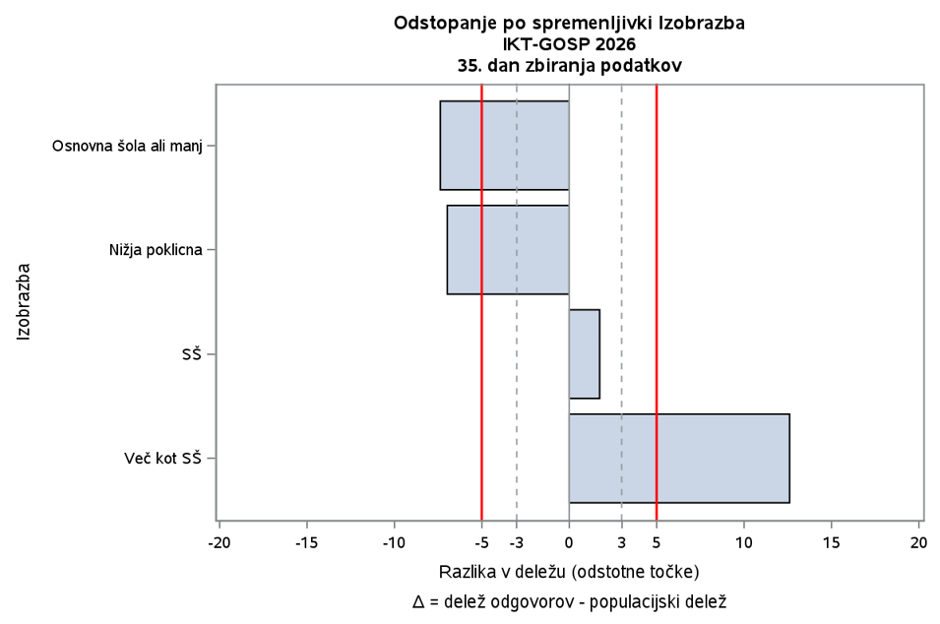
35. dan zbiranja
Notes:
Veliko trenutno odstopanje še ne pomeni potrebe po intervenciji – pomembno je, ali odstopanje sledi pričakovanemu poteku zbiranja.

Slide 9
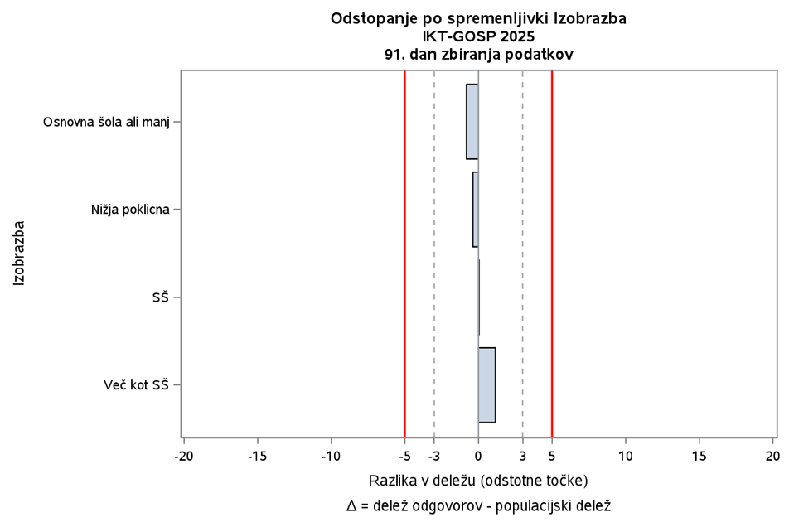
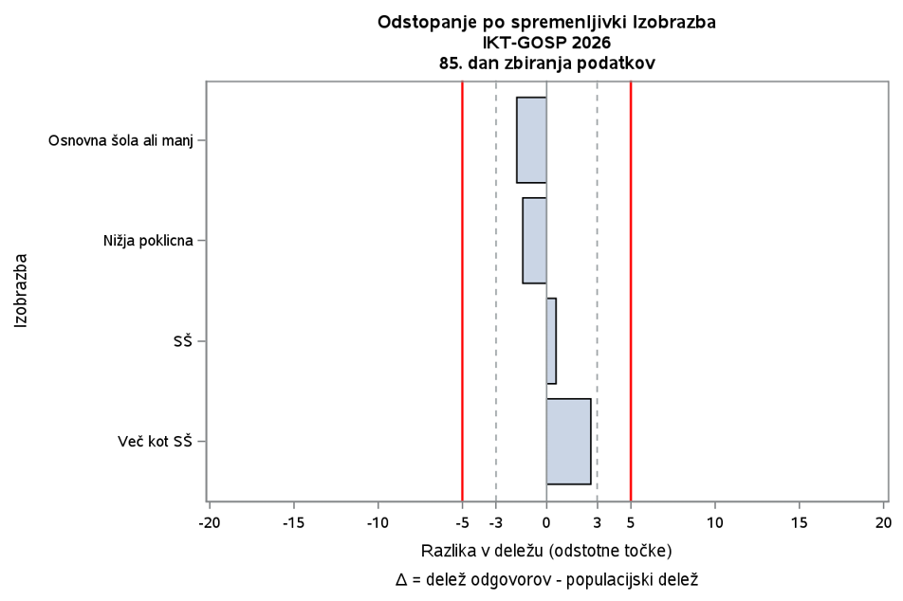
Ob koncu zbiranja podatkov

Slide 10
Veliko odstopanje ≠ nujno potreba po intervenciji
V WEB fazi nekatere skupine sistematično sodelujejo pogosteje. Zato je lahko veliko odstopanje v zgodnji fazi zbiranja pričakovana posledica načina zbiranja. Ko se začne CAPI, se lahko odstopanje zmanjša brez posebne intervencije.
Pri zaporednem kombiniranem načinu zbiranja je zato poleg odmika od populacije pomembno spremljati tudi, ali struktura odziva sledi pričakovanemu poteku zbiranja.

Slide 11
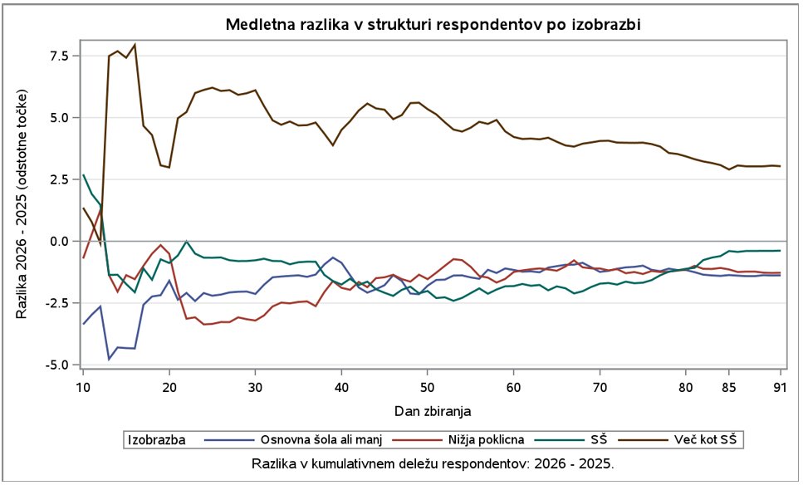
Prikazana je razlika med kumulativnimi deleži respondentov po izobrazbi v 2026 in 2025 za isti dan zbiranja (2026 − 2025).
Pozitivna vrednost pomeni večji, negativna pa manjši delež izobrazbene skupine v 2026.
Notes:
Primerjava s pričakovanim stanjem v trenutni fazi zbiranja
Prikaz se začne z 10. dnem zbiranja, ko so rezultati stabilnejši.

Slide 12
Od spremljanja k intervenciji
SPREMLJANJE
struktura respondentov, Δ, odzivnost
↓
DIAGNOSTIKA
Je odstopanje pričakovano glede na fazo in način zbiranja?
↓
ODLOČITEV
Je potrebna intervencija?
↓
INTERVENCIJA
dodatno obvestilno pismo / prioritizacija enot / dodatni obisk / sprememba kontaktne strategije
Notes:
Responsive monitoring = diagnostika
Adaptive design = odločanje in prilagajanje zbiranja na podlagi diagnostike
responsive monitoring ni isto kot responsive survey design, ker slednje ni samo monitoring.
responsive survey design je poseben primer adaptive survey designa
Responsive:
Ali moramo glede na potek zbiranja kaj spremeniti?
Adaptive:
Katere enote/skupine naj dobijo katero strategijo zbiranja?

Slide 13
Testiranje intervencije – GBV 2027
Predvideni pristop:
identifikacija skupin žensk z nižjo stopnjo sodelovanja preko WEB (na vnaprej določen dan zbiranja),
določitev enot za CAPI,
analiza učinka intervencije.
Notes:
GBV= Gender based violince – Osebna varnost v zasebnem okolju
To bo adaptive design „pilot“.

Slide 14
Ugotovitve
Razlika v deležu sproti kaže razlike v strukturi med populacijo in odgovori. Uporabna je za operativni nadzor posameznih skupin.
Pri zaporednih kombiniranih način zbiranja je bolj kot odmik od populacije smiselna primerjava s pričakovanim stanjem v tej fazi zbiranja.
Cilj ni zgolj spremljati, ali se struktura respondentov odmika od populacije, ampak informacije uporabiti za pravočasno prilagoditev zbiranja podatkov. Izziv je določiti kriterije kdaj je potrebno ukrepati.

Slide 15
Vprašanja za razpravo
Kako spremljate strukturo respondentov med zbiranjem podatkov?
Ali imate vnaprej določene kriterije, kdaj odstopanje zahteva ukrepanje?
Katere intervencije med zbiranjem podatkov so pri vaših raziskovanjih dejansko izvedljive?
Notes:
Izkušnje s spremljanjem in ukrepi.
Ali uporabljate R-indikator oziroma R-indikator skozi čas (R-trend)? Kakšne so vaše izkušnje z njegovo operativno uporabnostjo?
R-indikator → agregatni kazalnik trenutne reprezentativnosti
R-trend → kazalnik razvoja reprezentativnosti skozi čas
R-indikator in R-trend sta ključna kazalnika za sprotno spremljanje reprezentativnosti in podporo odločanju o adaptivnih intervencijah med zbiranjem podatkov.

